Slide 1
স্বাগতম

Slide 2
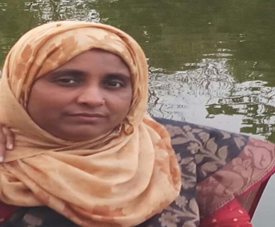
পরিচিতি
_{মলিনা বেগম}
সহকারী শিক্ষক (সামাজিক বিজ্ঞান)
মানুল্লারচর হাজী বাড়ি হাই স্কুল
_{পাকুন্দিয়া কিশোরগঞ্জ।}
_{molenaparvin@gmail.com}
বিষয়ঃ বাংলাদেশ ও বিশ্বপরিচয়
শ্রেণিঃ সপ্তম
অধ্যায়ঃ ৭
পাঠ-: ৩,৪,৫ জলবায়ু পরিবর্তনের ফলে সৃষ্ট দুর্যোগ (অধিবেশন-৩)
সময়ঃ ৪০ মিনিট

Slide 3
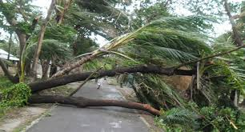
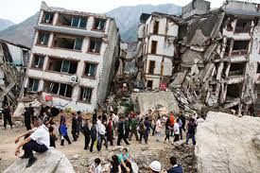
চিত্র-১
চিত্র-২

Slide 4
কালবৈশাখী ও ভূমিকম্প

Slide 5
শিখনফল
এই পাঠ শেষে শিক্ষার্থীরা…
কালবৈশাখী এর ধারণা ব্যাখ্যা করতে পারবে
কালবৈশাখীর ক্ষয়ক্ষতি বর্ণনা করতে পারবে
বাংলাদেশ ও বিশ্বের ভূমিকম্প প্রবণ অঞ্চল চিহ্নিত করতে পারবে
ভূমিকম্প থেকে রক্ষার উপায় বর্ণনা করতে পারবে

Slide 6
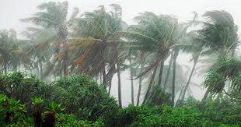
কালবৈশাখী

Slide 7
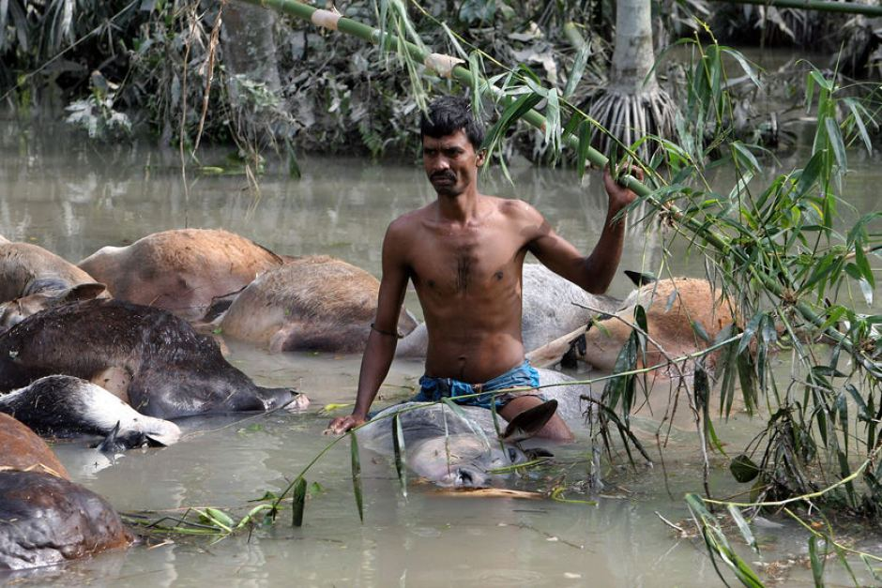
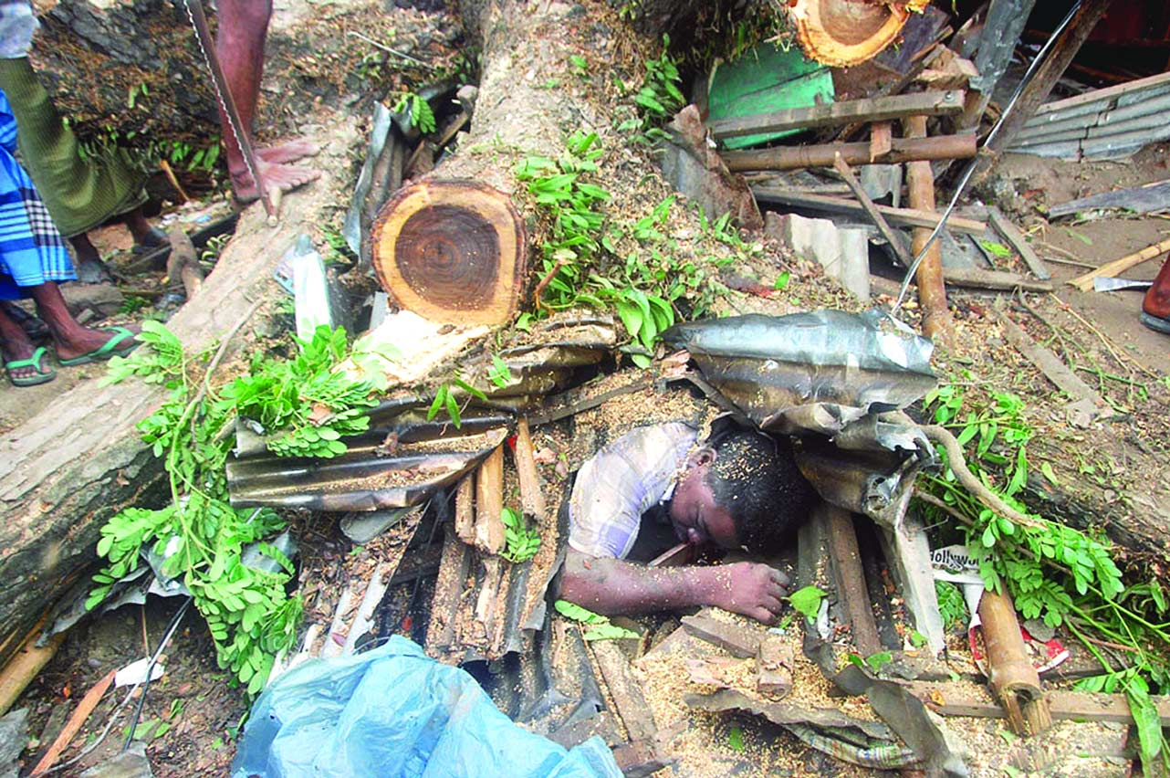
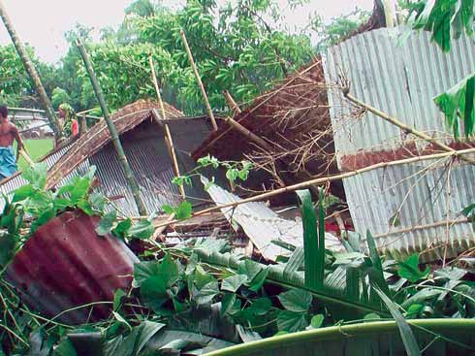
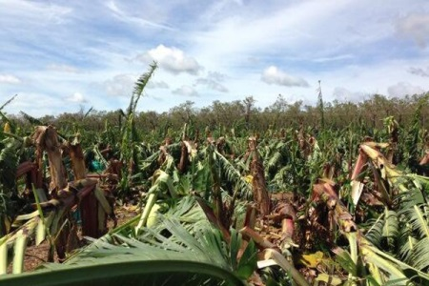
কালবৈশাখীর প্রভাব
গবাদি পশুর প্রাণহানি হয়
মানুষের প্রাণহানি ঘটে
ঘর বাড়ির উড়িয়ে নেয়
গাছপালা উপড়ে ফেলে

Slide 8
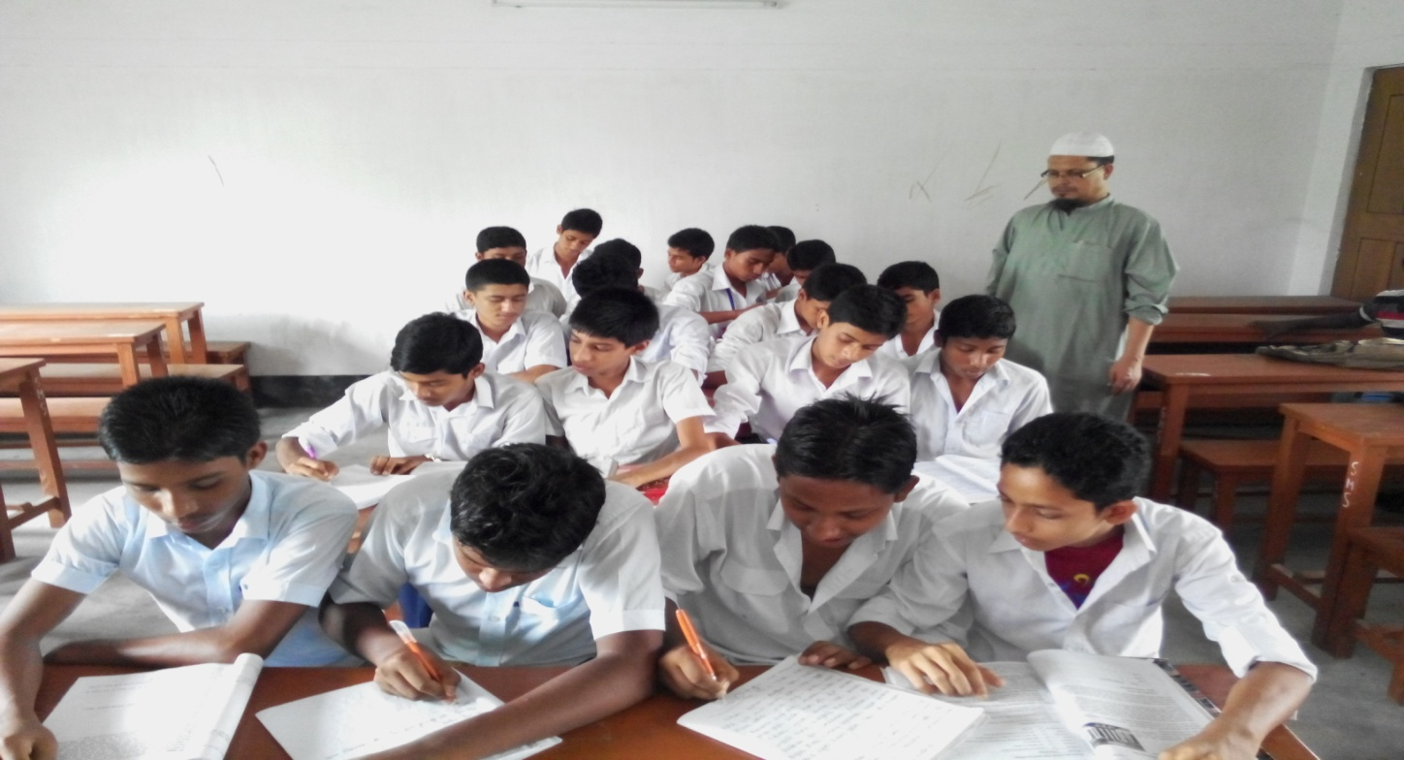
জোড়ায় কাজ
সময়ঃ ৫ মিনিট
কালবৈশাখী বাংলাদেশের জনজীবনে যে ধরনের ক্ষতিকর প্রভাব ফেলে তা ব্যাখ্যা কর।

Slide 9
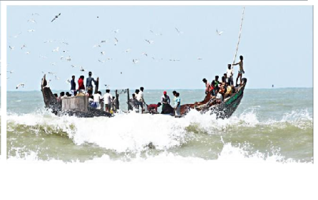
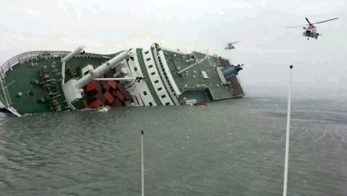
কালবৈশাখীর প্রভাব
নৌ চলাচলে বিঘ্ন ঘটায়
নৌ দূর্ঘটনা ঘটায়

Slide 10
কালবৈশাখীর প্রভাব
গবাদি পশুর প্রাণহানি ঘটে
মানুষের প্রাণহানি ঘটে
ঘর বাড়ির উড়িয়ে নেয়
গাছপালা উপড়ে ফেলে
নৌ চলাচলে বিঘ্ন ঘটায়
নৌ দূর্ঘটনা ঘটায়

Slide 11
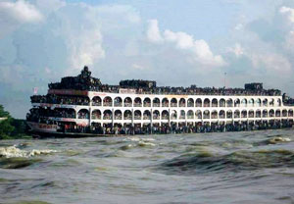
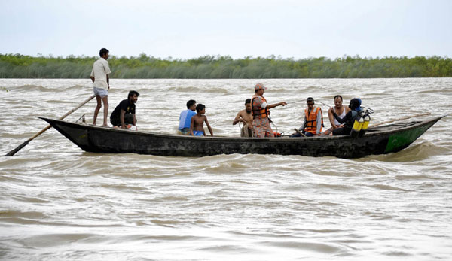
কালবৈশাখীর প্রতিকার
নদী পথে নৌকা ও লঞ্চ চলাচলে বিশেষ সাবধানতা অবলম্বন প্রয়োজন।

Slide 12
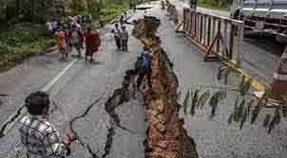
ভূমিকম্প
ভূমিকম্প সবচেয়ে অল্প সময়ে সবচেয়ে বেশি ধ্বংসযজ্ঞ ঘটায়
চিত্রটি কিসের?

Slide 13
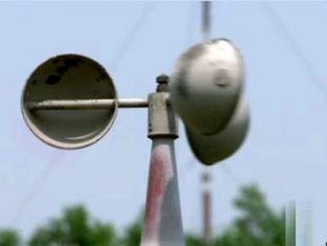
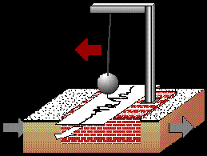
আগাম সতর্ক সংকেত দেওয়া সম্ভব নয়
সিসমোগ্রাফ যন্ত্র দিয়ে মাপা যায়

Slide 14
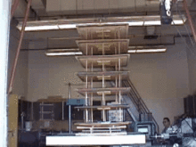
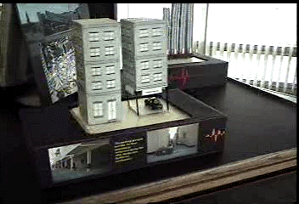
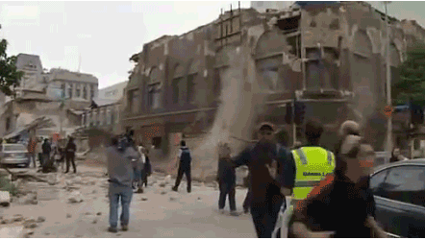
ভূমিকম্পের প্রকারভেদ
মাঝারি ভূমিকম্প
মৃদু ভূমিকম্প
বড় ধরনের ভূমিকম্প

Slide 15
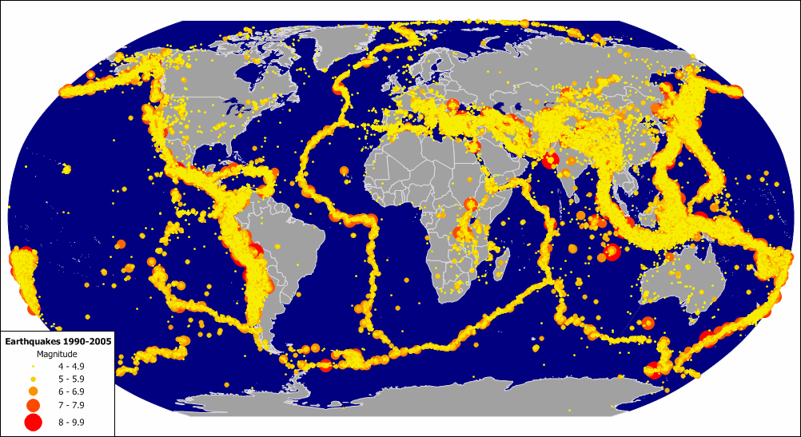
ভূমিকম্প প্রবণ অঞ্চল
ইরান
চীন
মেক্সিকো
চিলি
জাপান

Slide 16
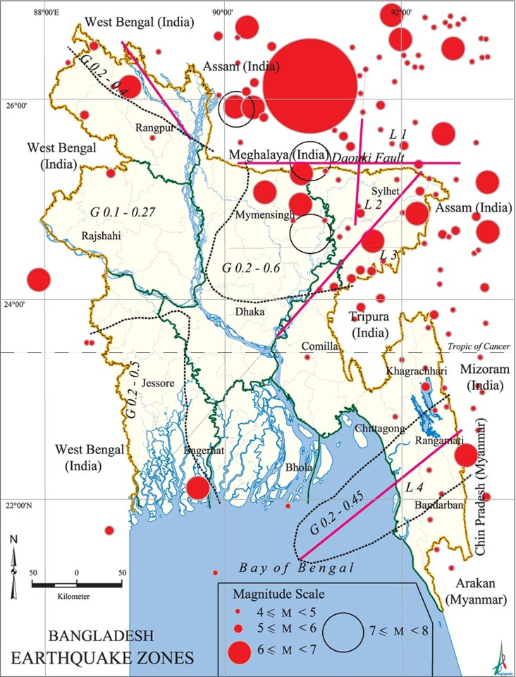
বাংলাদেশের ভূমিকম্প প্রবণ অঞ্চল
২০১১ সালের ১৮ সেপ্টেম্বরে সংঘটিত ভূমিকম্পটি ছিল বেশ প্রচণ্ড। এ ভূমিকম্পে সারা বাংলাদেশ কেঁপে ওঠে।
ঢাকা
সিলেট
রংপুর
চট্টগ্রাম
খুলনা

Slide 17
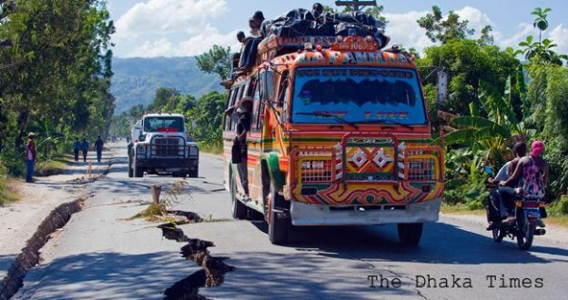
দলগত কাজ
সময়ঃ ৮ মিনিট
ভূমিকম্প সম্পর্কে সচেতন হলে জীবন রক্ষা করা সম্ভব হতে পারে- উক্তিটি ৫টি বাক্যে বিশ্লেষণ কর।

Slide 18
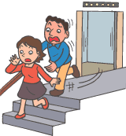
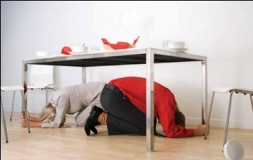
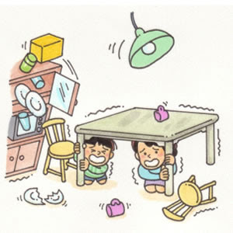
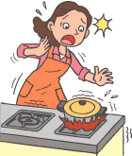
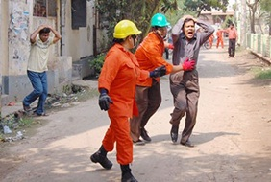
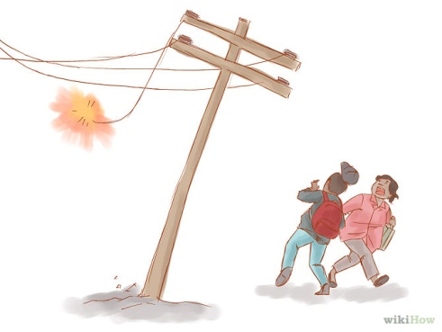
ভূমিকম্প থেকে আত্মরক্ষার উপায়
দ্রুত টেবিল বা ডেস্কের নিচে অবস্থান করতে হবে
আলমারি বা উপরে ঝুলন্ত বস্তু থেকে দূরে অবস্থান করতে হবে
দ্রুত লিফট ত্যাগ করতে হবে
গ্যাসের চুলা দ্রুত বন্ধ করতে হবে
কেউ আহত হলে দ্রুত উদ্ধার করতে হবে
বিদ্যুৎ লাইন থেকে দূরে থাকতে হবে

Slide 19
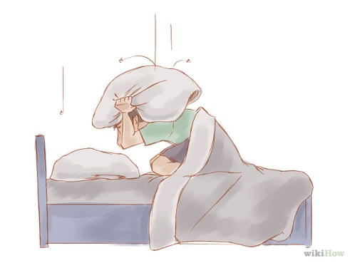
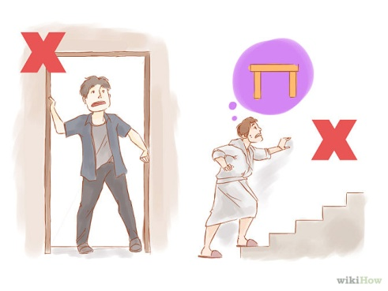
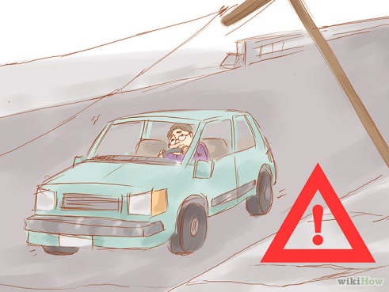
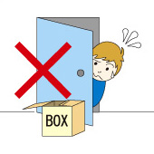
ভূমিকম্প থেকে আত্মরক্ষার উপায়
খাটের উপরে শুয়ে থাকা যাবে না
সিঁড়ি দিয়ে উপরে ওঠা যাবে না
রাস্তায় গাড়ি চালানো যাবে না
বক্স বা আলমারিতে লুকানো যাবে না

Slide 20
মূল্যায়ন
বাংলাদেশে সাধারণত কালবৈশাখী কোন দিক থেকে আসে?
বাংলাদেশে ভূমিকম্পের ঝুকিপূর্ণ অঞ্চলগুলো কি কি?
কীভাবে ভূমিকম্প থেকে আত্মরক্ষা করা যেতে পারে?

Slide 21
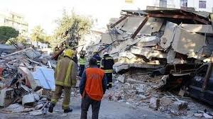
বাড়ির কাজ
তোমার মতে ভূমিকম্প থেকে আত্মরক্ষার জন্য তোমার বাড়িতে কী ধরনের প্রস্তুতি নিতে পার সে সম্পর্কে সর্বোচ্চ ১০টি বাক্য লিখে নিয়ে আসবে।

